Slide 1
Классын тодорхойлолт

Slide 2
КЛАССЫН ТОДОРХОЙЛОЛТ-1
Классын тодорхойлолт
Классын гишүүн функцийн тодорхойлолт

Slide 3
КЛАССЫН ТОДОРХОЙЛОЛТ-2
Класс ➔ гишүүн өгөгдөл + гишүүн функц
гишүүн өгөгдлийг тодорхойлох
гишүүн функцийг зарлах/тодорхойлох

Slide 4
КЛАССЫН ТОДОРХОЙЛОЛТ-3
Классын гишүүн функцийн тодорхойлолт
Kлассын тодорхойлолтын гадна хийнэ.
Классын тодорхойлолт бүтцийнхтэй ерөнхийдээ төстэй.
Нээх их хаалт \{\-аар эхлэх
ардаа цэгтэй таслал бүхий хаах их хаалт \}\-аар төгсөх.
Хоёр хаалт дотор классын гишүүн өгөгдөл, гишүүн функцийг жагсааж бичих

Slide 5
Классын тодорхойлолт-4
Классын загвар:
class class_name
{
private/protected/public:
data_members ;
private/protected/public:
member_functions ;
} ;

Slide 6
Классын тодорхойлолт-5
Класс түүний гишүүдэд хандах 3 түвшин: РРР
Private
Public
Protected

Slide 7
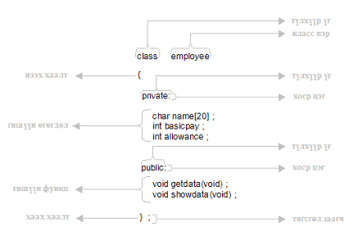
Классын тодорхойлолт-6

Slide 8
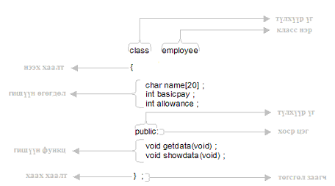
Классын тодорхойлолт-7

Slide 9
Классын тодорхойлолт-8
#include <iostream.h>
#include <iomanip.h>
#include <studio.h>
#include <conio.h>
class person {
} ;

Slide 10
Классын тодорхойлолт-8
#include <iostream.h>
#include <iomanip.h>
#include <studio.h>
#include <conio.h>
class employee
{
private:
char name[20] ;
int basicpay ;
int allowance ;
public:
void showdata(void) ;
void get_data(void) ;
} ;

Slide 11
Классын тодорхойлолт-9
void employee::getdata(void)
{
cout <<“\nEnter the Employee name: ” ;
gets (name) ;
cout <<“\nEnter the basic pay: ” ;
cin >> basicpay ;
cout <<“\nEnter the allowance: ” ;
cin >> allowance ;
}
:: үйлчлэх хүрээний оператор

Slide 12
Классын тодорхойлолт-10
void employee::showdata(void)
{
int gross = basicpay+allowance ;
cout <<setw(20)<<name ;
cout <<setw(8)<<basicpay ;
cout <<setw(12)<<allowance ;
cout.width (8) ;
cout <<gross ;
}

Slide 13
Классын тодорхойлолт-10
void heading()
{
cout <<setw(20) << “Employee name “ ;
cout <<setw(8) << “Basic” ;
cout <<setw(12) << “Allowance” ;
cout <<setw(8) << “Gross” ;
cout <<endl ;
}

Slide 14
Классын тодорхойлолт-11
void main()
{
employee emp ; //Объект үүсгэх, байгуулах
int a;
int b;
emp.basicpay=15;
emp.allowance=3;
emp.getdata();
heading() ; //хэрэглэгчийн функц
emp.showdata() ;
getch() ;
}

Slide 15
Классын тодорхойлолт-12
Програмын үр дүн:
Enter the Employee Name: George
Enter the Basic Pay: 9000
Enter the Allowance: 2000
Employee Name Basic Allowance Gross
George 9000 2000 1000

Slide 16
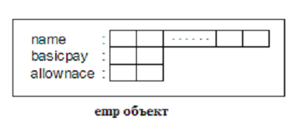
Классын тодорхойлолт-13
Классын тодорхойлолтоор объект байгуулах, үүсгэх:
employee emp ;
Kласс ➔ объект байгуулахад ашиглах өгөгдлийн үүсмэл төрөл
С++ compiler emp – объектод ой бэлдэх

Slide 17

Классын тодорхойлолт-14
employee emp1, emp2, emp3 ; //олон объект байгуулах
Гишүүн функц классын хувьд зөвхөн нэг удаа байгуулагдана.

